Slide 1


GivingIsLiving
UNIVERSITÀ DEGLI STUDI DI SALERNO
DIPARTIMENTO DI INFORMATICA
Progetto Sicurezza dei Dati A.A. 2022/2023
Team: Eduardo Autore - Alessandro Macaro

Slide 2

Introduzione
Obiettivo:
GivingIsLiving mira a fornire un modo semplice e sicuro per fare donazioni ad enti benefici. È stata creata una piattaforma che permette ad un utente di donare ad una gamma di enti benefici che operano in diverse aree tematiche, tra cui la salute, la povertà, il cibo e altro.
Contesto in cui si colloca:
Il volontariato è sempre stato parte integrante della società e del tessuto umano. Tuttavia, spesso ci sono barriere che impediscono alle persone di contribuire alle cause che più gli stanno a cuore, come la diffidenza o la privacy della donazione. GivingIsLiving è stata realizzata per fornire un'esperienza di donazione sicura e trasparente per tutti gli utenti.

Slide 3

Architettura
Frontend
Presentazione delle informazioni relative agli enti benefici
Interfaccia grafica
GivingIsLiving è un sistema che sfrutta un'architettura client-server distribuita e decentralizzata, composta da una parte di backend e una di frontend.
Il frontend presenta all'utente informazioni sugli enti benefici, come obiettivi e attività. Inoltre offre un'interfaccia grafica intuitiva per effettuare donazioni in modo semplice e veloce, con la possibilità di scegliere l’ammontare della donazione. Il backend si occupa della raccolta delle donazioni degli utenti e del trasferimento sicuro dei fondi al beneficiario scelto. Inoltre, garantisce la sicurezza del sistema.
Backend
Raccolta delle donazioni
Trasferimento delle donazioni all’ente benefico
Sicurezza

Slide 4


Panoramica del sistema
All’interno del sistema sono pensate due categorie di utente:
Il client ha la responsabilità di creare e deployare lo smart contract sulla blockchain e di effettuare donazioni alla causa benefica scelta
Lo smart contract si occupa della finalizzazione della donazione del client e della verifica che sia conforme alle regole predefinite
4

Slide 5
Analisi dei requisiti
Requisiti funzionali
FR1 | Il sistema deve consentire di specificare l'importo della donazione e l'ente beneficiario.
FR2 | Il sistema deve essere in grado di inviare notifiche agli utenti di conferma della donazione.
FR3 | Il sistema dovrà permettere soltanto al proprietario del contratto di poter fare la donazione.
FR4 | L’utente deve poter visualizzare le informazioni sugli enti benefici, come il nome dell’ente e le cause sostenute.
Requisiti non funzionali
NF1 | Si deve garantire la sicurezza e l'integrità delle transazioni effettuate tra le parti coinvolte.
NF2 | Si deve avere un'interfaccia utente intuitiva e facile da usare, in modo che gli utenti possano facilmente interagire con la piattaforma.
NF3 | ll sistema deve fornire una risposta rapida ed efficiente agli utenti.
5

Slide 6
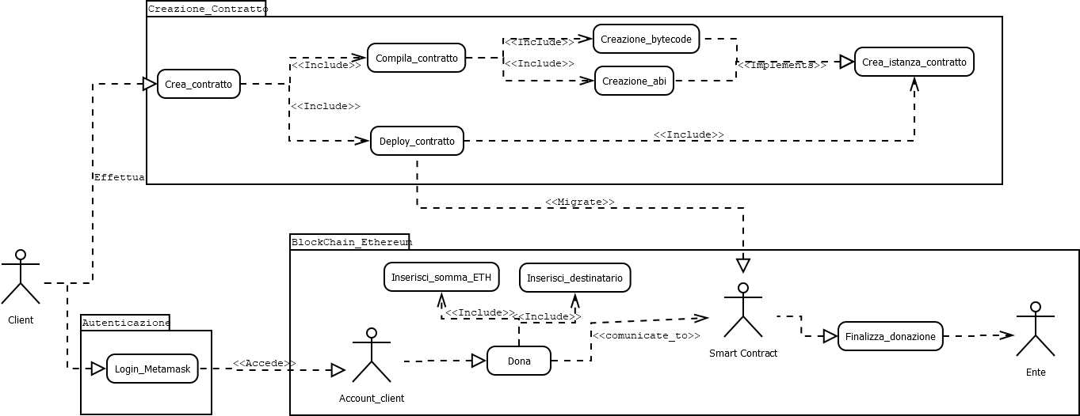
Diagramma dei casi d’uso
6

Slide 7
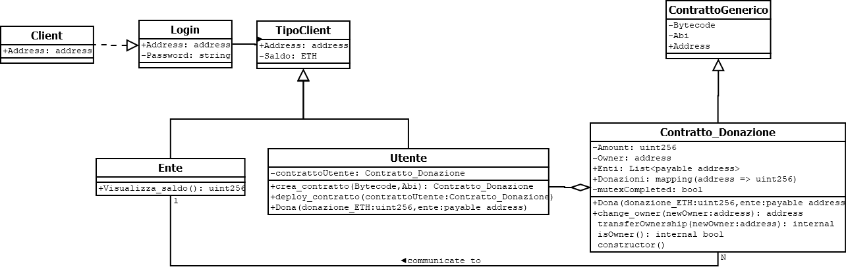
Diagramma delle classi
7

Slide 8
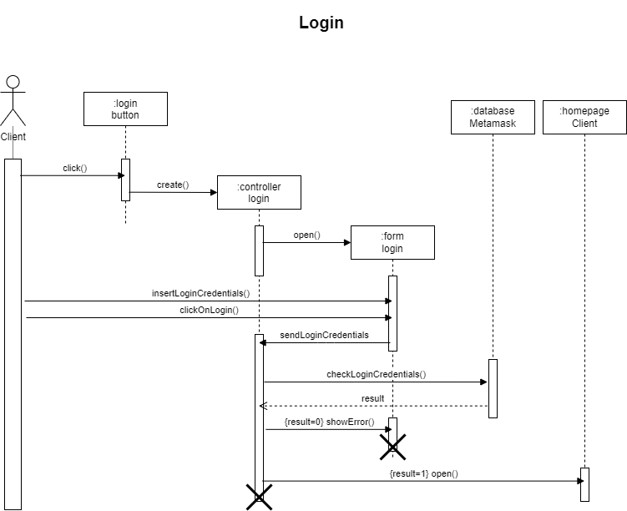
Diagrammi delle sequenze
Un diagramma delle sequenze descrive l'interazione tra gli oggetti di un sistema in un certo periodo di tempo, mostrando la sequenza di azioni che questi oggetti eseguono e il flusso di messaggi che scambiano tra di loro.
In altre parole, un diagramma delle sequenze illustra il comportamento dinamico di un sistema, evidenziando le interazioni tra i vari oggetti che lo compongono e il modo in cui questi oggetti collaborano per realizzare un determinato scenario.
Diagramma delle sequenze – Login
8

Slide 9
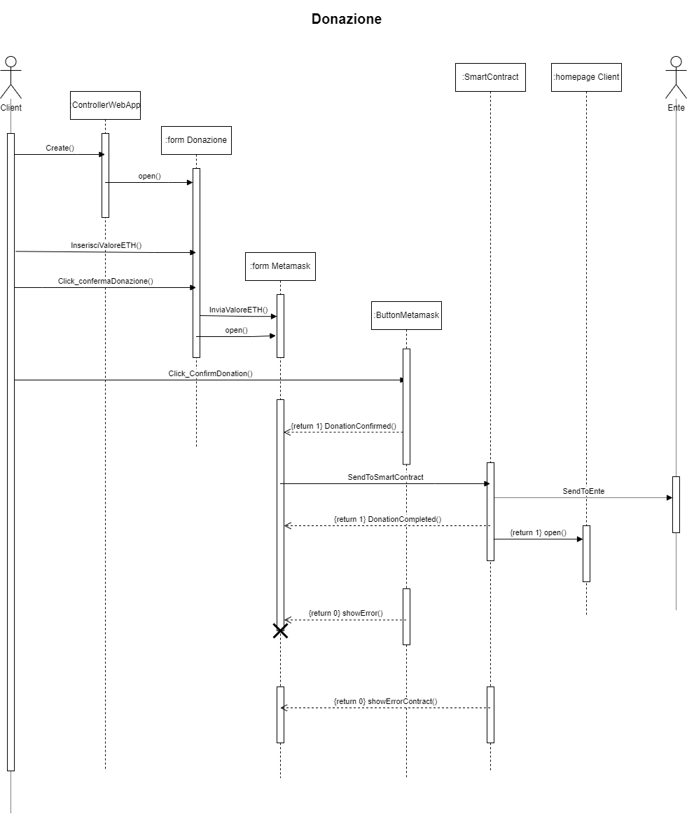
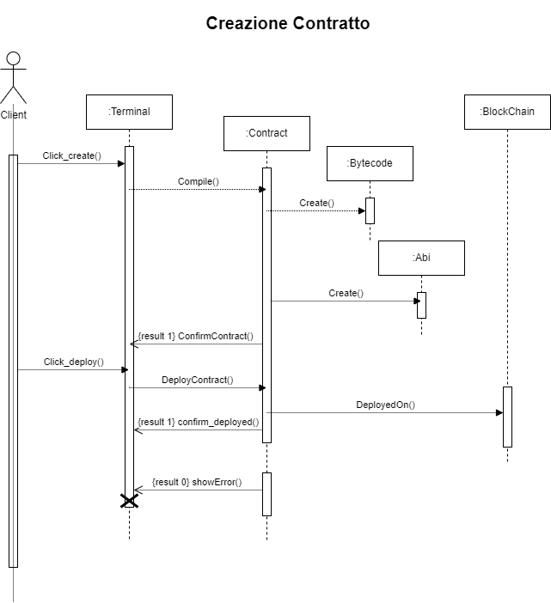
Diagramma delle sequenze – Creazione contratto
Diagramma delle sequenze – Donazione
9

Slide 10
Struttura del codice
All'interno della directory del progetto, sono presenti tre sottocartelle principali
src | contracts | test
enti.json, contiene i dati degli enti benefici app.js, rappresenta il cuore dell'applicazione e svolge un ruolo essenziale per il funzionamento del frontend /images, contiene i loghi dei diversi enti disponibili | donazione.sol, contiene la logica del contratto per gestire le donazioni migrations.sol, utilizzato per deployare il contratto sulla blockchain | test.js, implementato per verificare il corretto funzionamento dell'applicazione. Tale file viene eseguito per valutare le funzionalità del codice e individuare eventuali bug o errori
10

Slide 11
Implementazione – 1/5
Nel file app.js, il codice definisce un oggetto chiamato "App" che ha alcune funzionalità, tra cui:
init: carica i dati degli enti da un file JSON e inizializza il provider web3 per la rete Ethereum utilizzando diverse opzioni. Queste includono il browser Ethereum, l'oggetto web3 o un provider HTTP locale come Ganache
initWeb3: inizializza il provider web3 per la rete Ethereum
initContract: inizializza il contratto Donazione utilizzando i dati del file JSON del contratto compilato
bindEvents: lega l'evento di click sul pulsante "Dona denaro" alla funzione handleDona
handleDona: viene eseguita quando l'utente fa clic sul pulsante "Dona denaro". La funzione recupera l'indirizzo del destinatario della donazione e l'importo dalla pagina HTML, esegue la conversione dell'importo da Ether a Wei, e quindi invia la transazione al contratto Donazione utilizzando il metodo nuovaDonazione
11

Slide 12
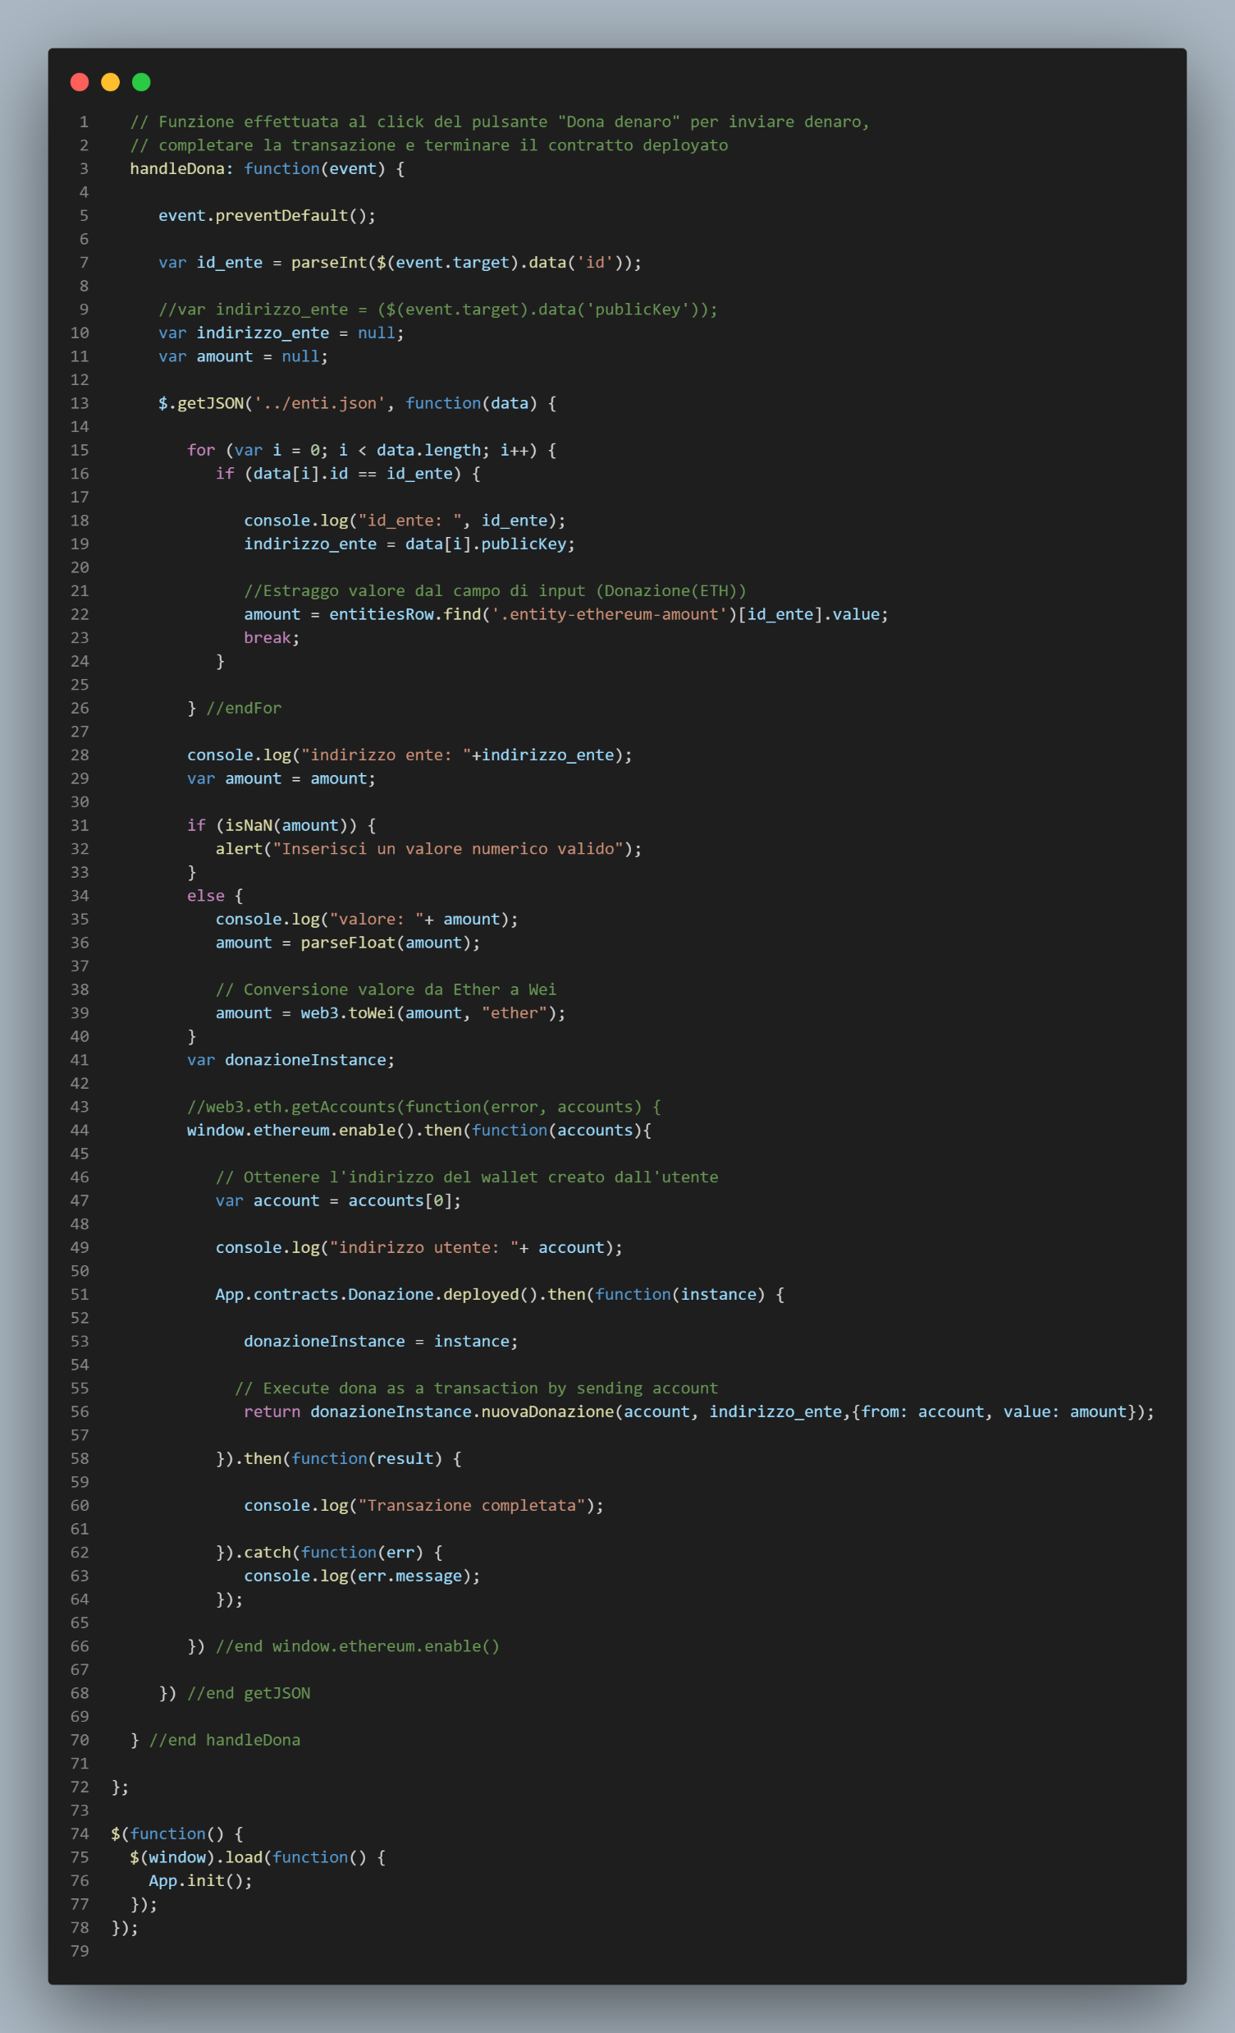
Implementazione – 2/5
12

Slide 13
Implementazione – 3/5
Il contratto estende le funzionalità di due contratti di OpenZeppelin: Ownable e PullPayment.
La variabile amount è un uint256 privato che tiene traccia del totale delle donazioni. La variabile Owner è un indirizzo privato che indica l'indirizzo del creatore del contratto.
La funzione change_owner permette al proprietario di trasferire il controllo del contratto ad un nuovo proprietario.
La funzione nuovaDonazione permette al proprietario del contratto di effettuare una nuova donazione. Quando viene effettuata una donazione, l'importo della donazione viene aggiunto a una mappa chiamata donations, che mappa gli indirizzi dei donatori con l'importo delle loro donazioni. L'indirizzo dell'ente beneficiario della donazione viene aggiunto all'array enti.
Il contratto ha una funzione getAmount che restituisce l'ammontare totale delle donazioni e ha anche un evento donazione_effettuata che viene emesso ogni volta che viene effettuata una donazione.
13

Slide 14
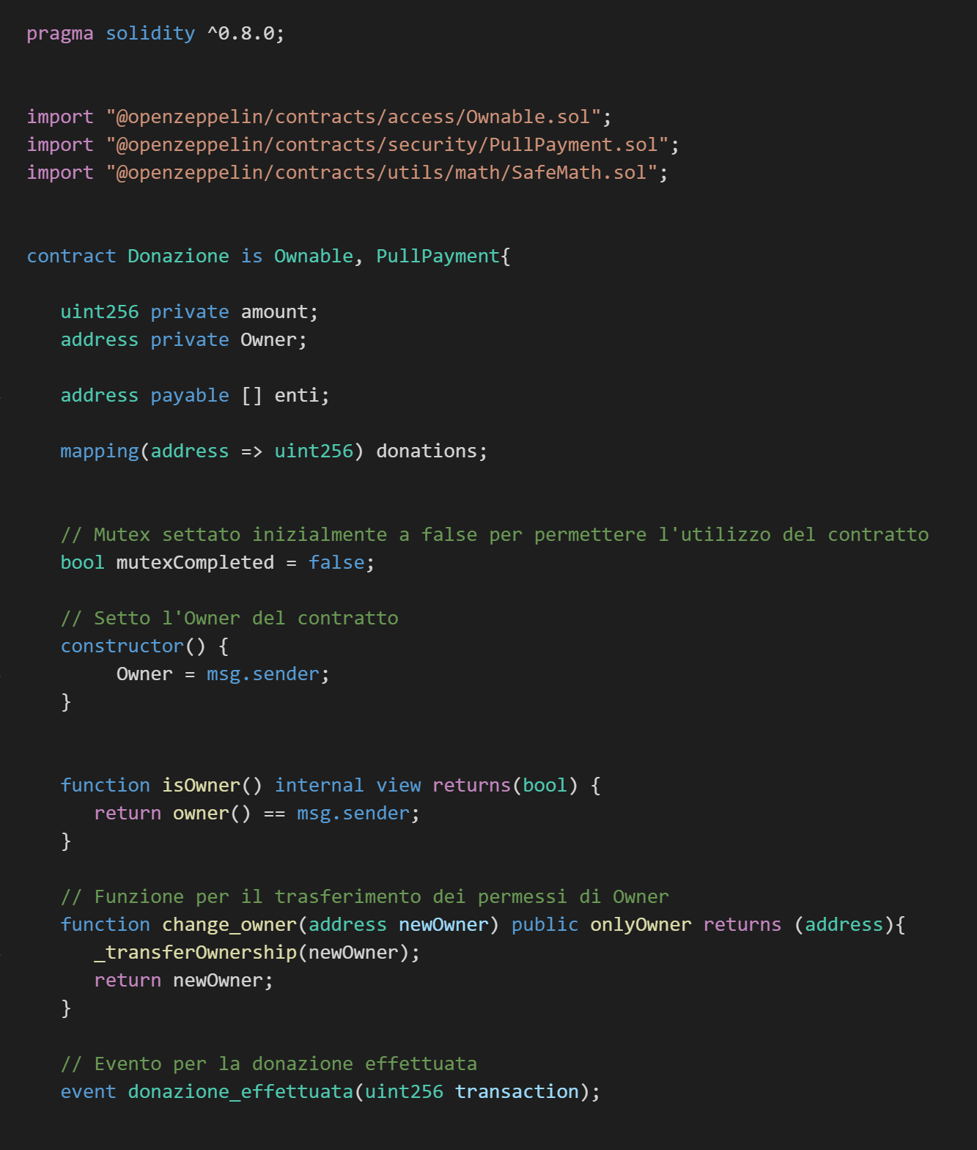
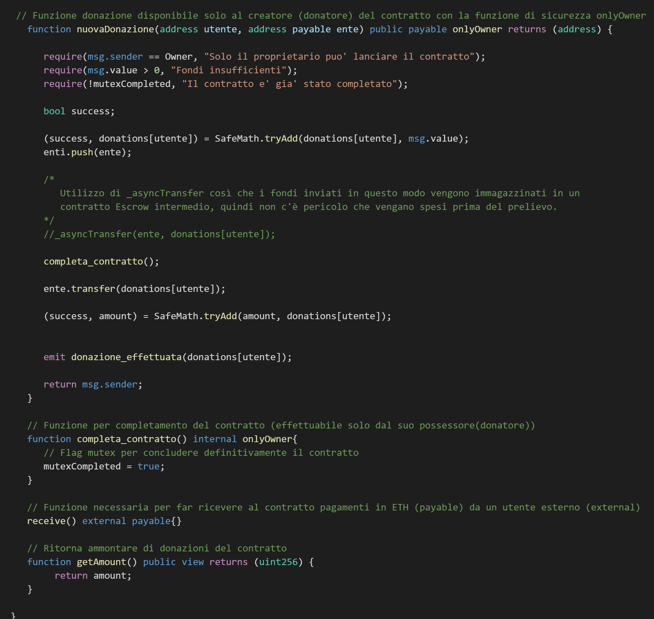
Implementazione – 4/5
14

Slide 15
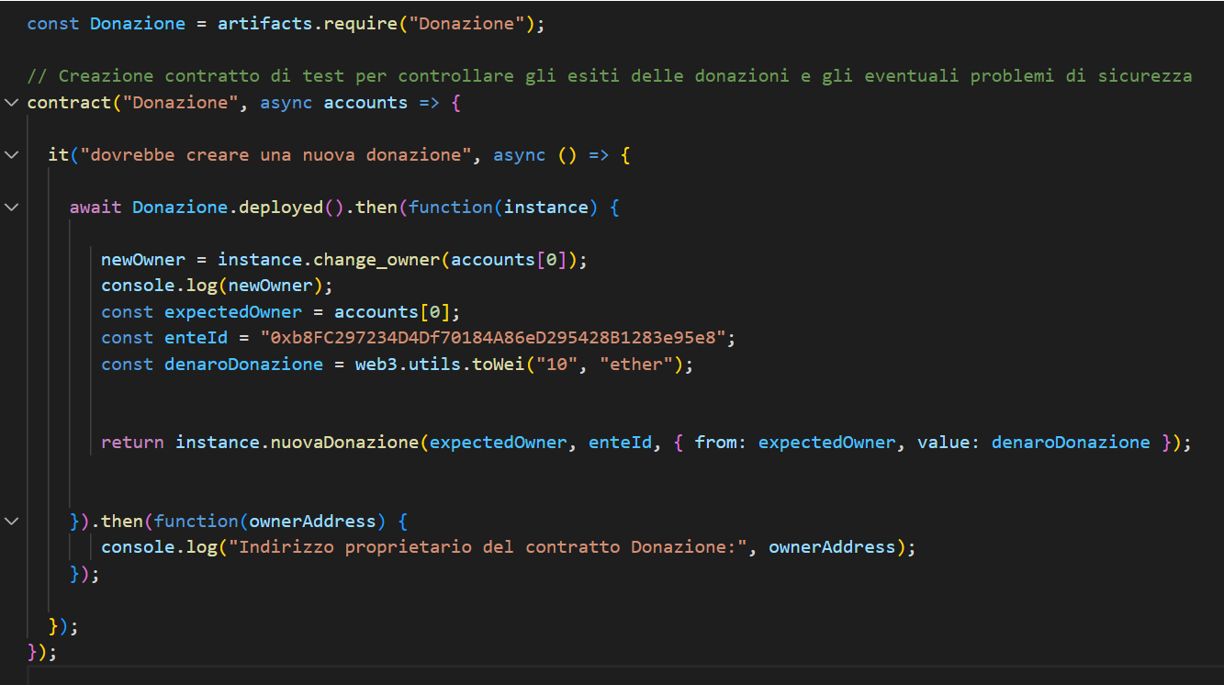
Implementazione – 5/5
15

Slide 16
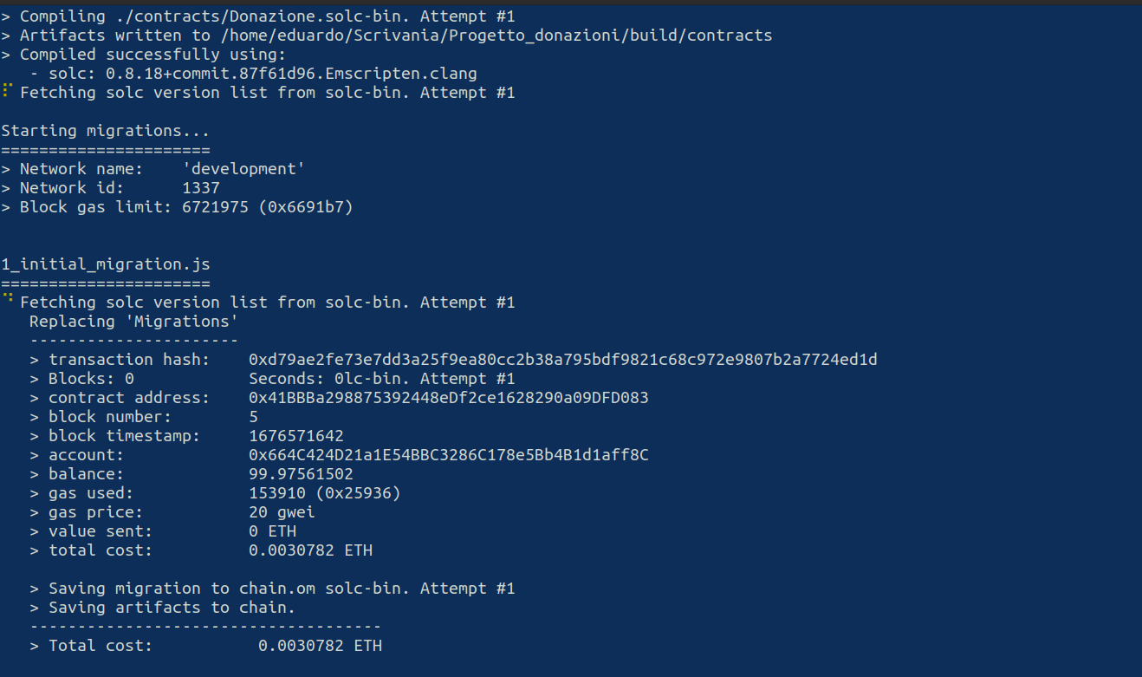
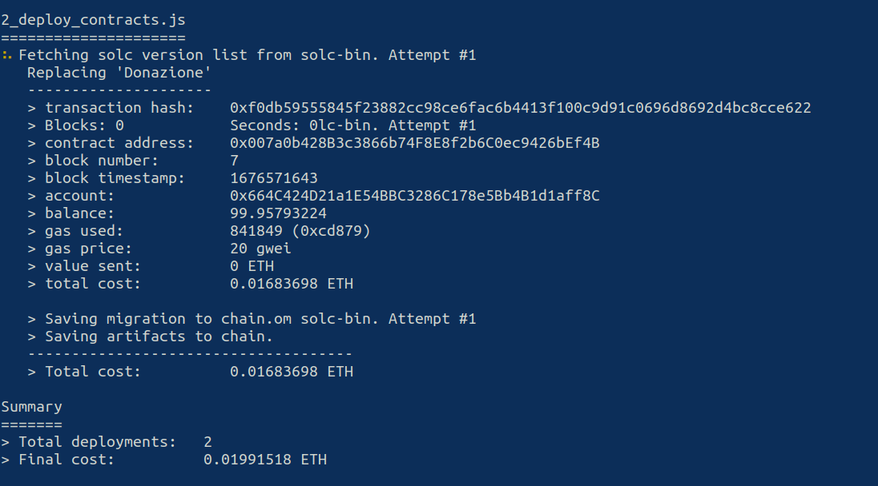
Set della blockchain
Ganache consente di creare una blockchain locale con un set di account predefinito e di simulare l'esecuzione di transazioni sulla blockchain.
Dopo aver settato la blockchain tramite Ganache, il passo successivo è la compilazione degli smart contract. Dopo la compilazione, lo smart contract può essere distribuito sulla blockchain tramite l'operazione di "deploy", che consiste nell'inserire il codice del contratto nella blockchain come una transazione speciale, insieme alle sue proprietà come il costo di esecuzione.

Slide 17
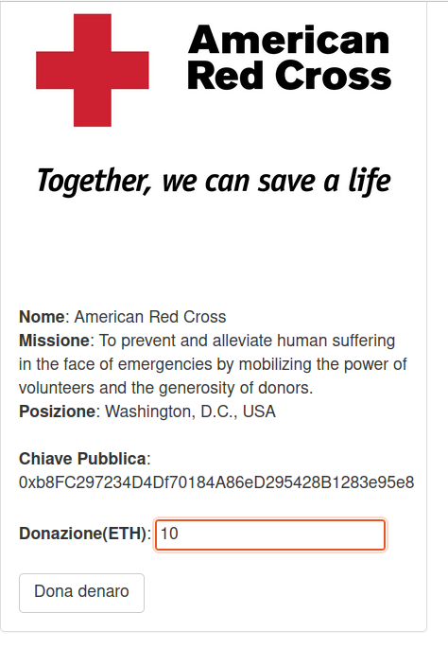
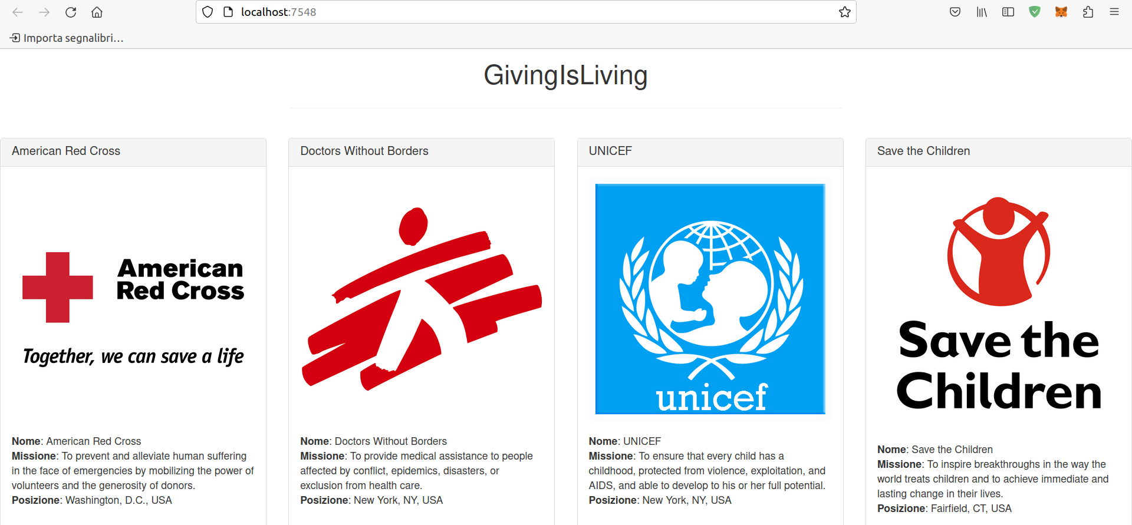
Front-end e form donazione
Schermata di front-end con l’elenco dei diversi enti benefici
Inserimento del valore nel form della donazione

Slide 18
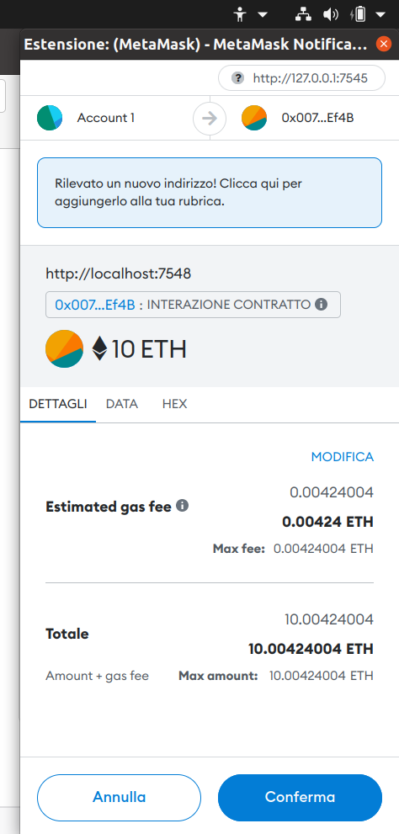
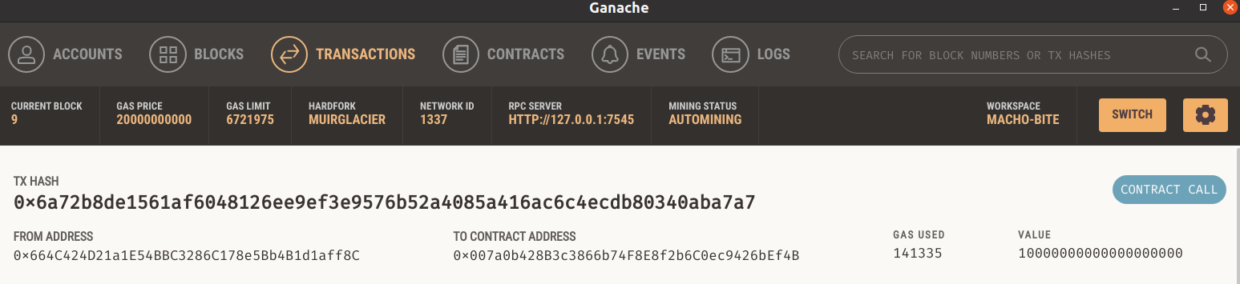
Transazione
Dopo aver selezionato l'importo che si desidera donare cliccando sul pulsante "Dona denaro", verrà aperta la finestra Metamask che mostrerà un riepilogo della transazione da effettuare e il relativo costo del gas.
Una volta confermato il pagamento tramite Metamask, è possibile tornare a Ganache per verificare che la transazione sia stata effettuata correttamente.

Slide 19
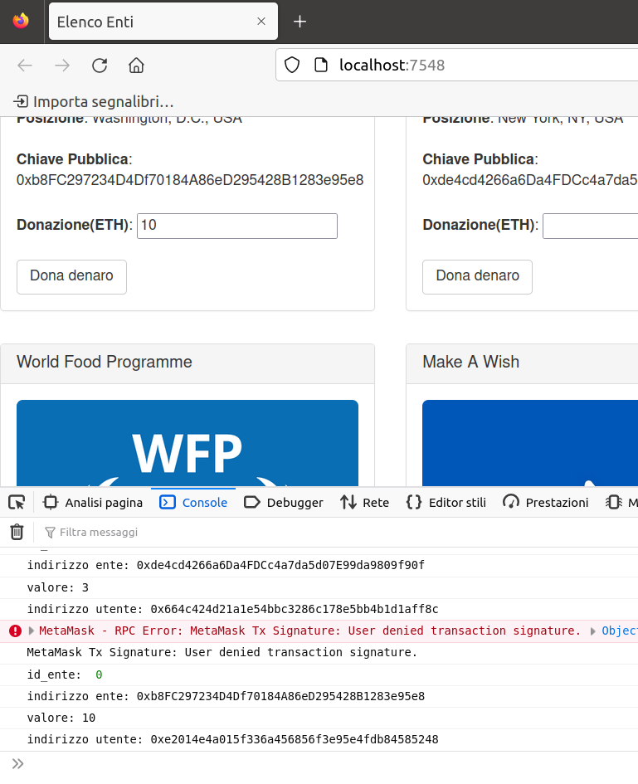
Vulnerabilità considerate
Le vulnerabilità considerate nella scrittura del codice sono le seguenti:
Essendoci un trasferimento di Ether è stata utilizzata la funzione transfer() per evitare vulnerabilità di fallback
È stato introdotto un mutex per bloccare il contratto durante l’esecuzione del codice per impedire chiamate di fallback
È stata utilizzata la libreria di OpenZeppelin Ownable.sol che fornisce una serie di funzioni che possono essere utilizzate per gestire il proprietario del contratto, come ad esempio la funzione "onlyOwner" che consente di limitare l'accesso ad alcune funzioni del contratto solo al proprietario del contratto.
19

Slide 20

Conclusioni
Il progetto presenta come punti di forza la sicurezza del processo di donazione grazie all'implementazione di tecnologie blockchain e la facilità d'uso per gli utenti grazie ad un interfaccia intuitiva.
Eventuali sviluppi futuri potrebbero includere:
Integrazione con diverse criptovalute, per consentire agli utenti di effettuare donazioni in altre valute digitali
Supporto multilingue, per facilitare l'uso da parte di utenti provenienti da diversi paesi
Strumenti di monitoraggio dell'attività dell'ente beneficiario, come ad esempio informazioni sui progetti in corso e sui risultati ottenuti.

